Slide 1

Algoritmi e Strutture Dati
Il problema della ricerca

Slide 2
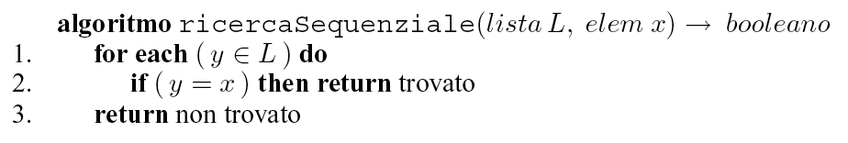
Algoritmo 1
Ricerca di un elemento x in una lista L non ordinata
Contiamo il numero di confronti:
T_{best}(n) = 1 x è in prima posizione
T_{worst}(n) = n x∉L oppure è in ultima posizione
T_{avg}(n) = P[x∉L]·n + P[x∈L e sia in prima posizione]·1 + P[x∈L e sia in seconda posizione]·2 +… + P[x∈L e sia in n-esima posizione]·n

Slide 3
Nel caso del mazzo di carte…
Assumendo che le istanze siano equidistribuite, la probabilità che una carta appartenga al mazzo è ½, e la probabilità che l’elemento appartenga al mazzo e sia in posizione i-esima è ½·1/n
T_{avg}(n) = ½·n + ½·1/n·1 + ½·1/n·2 +…+ ½·1/n·n=
= ½·n + ½·1/n·[1+2+…+n] = ½·n + ½·n·[n ·(n+1)/2]=
(3n+1)/4
L’analisi del caso medio può rivelarsi molto complicata…

Slide 4
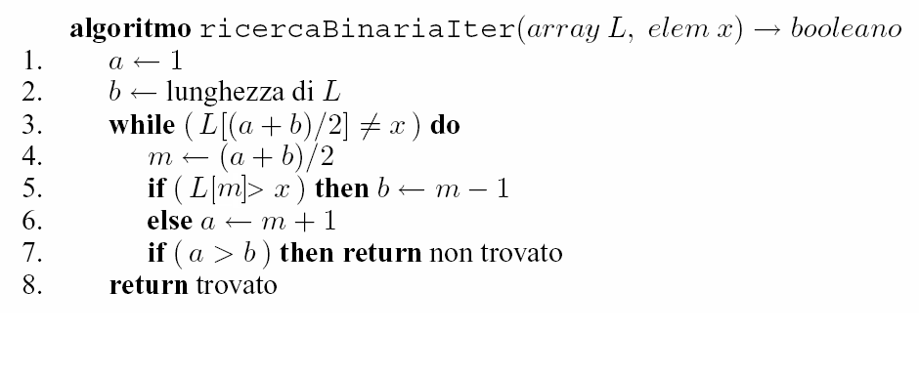
Algoritmo 2 (1/2)
Ricerca di un elemento x in un array L ordinato
Confronta x con l’elemento centrale di L e prosegue nella metà sinistra o destra in base all’esito del confronto

Slide 5
Esempio 2 (2/2)
Contiamo il numero di confronti:
T_{best}(n) = 1 l’elemento centrale è uguale a x
T_{worst}(n) = Θ(log n) x∉L
Poiché la dimensione del sotto-array su cui si procede si dimezza dopo ogni confronto, dopo l’i-esimo confronto il sottoarray di interesse ha dimensione n/2^{i}
Risulta n/2^{i} = 1 per i=log₂n
T_{avg}(n) = P[x∉L]·log n + P[x∈L e sia in prima posizione]·log n + P[x∈L e sia in seconda posizione]·(log n-1) +… + P[x∈L e sia in n/2-esima posizione]·1 +…+ P[x∈L e sia in n-esima posizione]·log n =?????
Assumendo che x∈L, si dimostra T_{avg}(n) =log n -1+1/n=Θ(log n)

Slide 6
Analisi di algoritmi ricorsivi

Slide 7
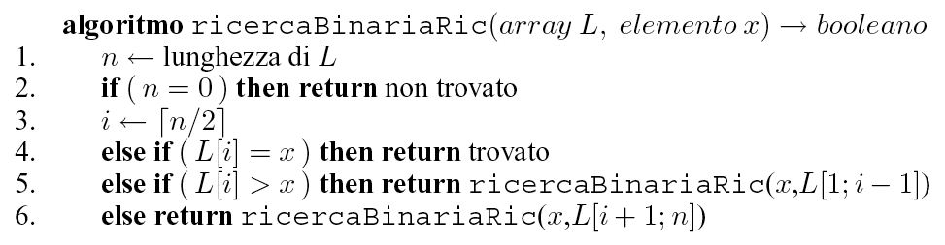
Esempio
L’algoritmo di ricerca binaria può essere riscritto ricorsivamente come:
Come analizzarlo?

Slide 8
Equazioni di ricorrenza
Il tempo di esecuzione dell’algoritmo può essere descritto tramite l’ equazione di ricorrenza:
c + T(⎡(n-1)/2⎤) se n>1
T(n) =
1 se n=1
Vari metodi per risolvere equazioni di ricorrenza: iterazione, sostituzione, teorema Master...

Slide 9
Metodo dell’iterazione
Idea: “srotolare” la ricorsione, ottenendo una sommatoria dipendente solo dalla dimensione n del problema iniziale
Esempio: T(n) = c + T(n/2)
T(n/2) = c + T(n/4)
...
T(n) = c + T(n/2) = 2c + T(n/4) =
= ( ∑_{j=1...i} c ) + T(n/2^{i}) = i c + T(n/2^{i})
Per i=log₂n: T(n) = c log n + T(1) = O(log n)

Slide 10
Esercizi
Risolvere usando il metodo dell’iterazione le seguenti equazioni di ricorrenza:
T(n)= n + T(n-1), T(1)=1;
T(n)= 9 T(n/3) + n
  (soluzione sul libro di testo: Esempio 2.4)

Slide 11
Metodo della sostituzione
Idea: “indovinare” una soluzione, ed usare induzione matematica per provare che la soluzione dell’equazione di ricorrenza è effettivamente quella intuita
Esempio: T(n) = n + T(n/2), T(1)=1
Ipotizziamo che la soluzione sia T(n) ≤ c n per una costante c opportuna, e verifichiamolo:
Passo base: T(1)=1≤ c 1 per ogni c ≥ 1 OK
Passo induttivo: T(n)= n + T(n/2) ≤ n+c (n/2) = (c/2+1) n
Ma (c/2+1) n ≤ c n per c≥2, quindi T(n) ≤ c n per c≥2

Slide 12
Esercizio
Risolvere usando il metodo della sostituzione la seguente equazione di ricorrenza:
T(n)= 9 T(n/3) + n, T(1)=1;
  (soluzione sul libro di testo: Esempio 2.7)

Slide 13
Teorema Master
Permette di analizzare algoritmi basati sulla tecnica del divide et impera:
- dividi il problema (di dimensione n) in a sottoproblemi
di dimensione n/b
- risolvi i sottoproblemi ricorsivamente
ricombina le soluzioni
Sia f(n) il tempo per dividere e ricombinare istanze di dimensione n. La relazione di ricorrenza è data da:
a T(n/b) + f(n) se n>1
T(n) =
1 se n=1

Slide 14
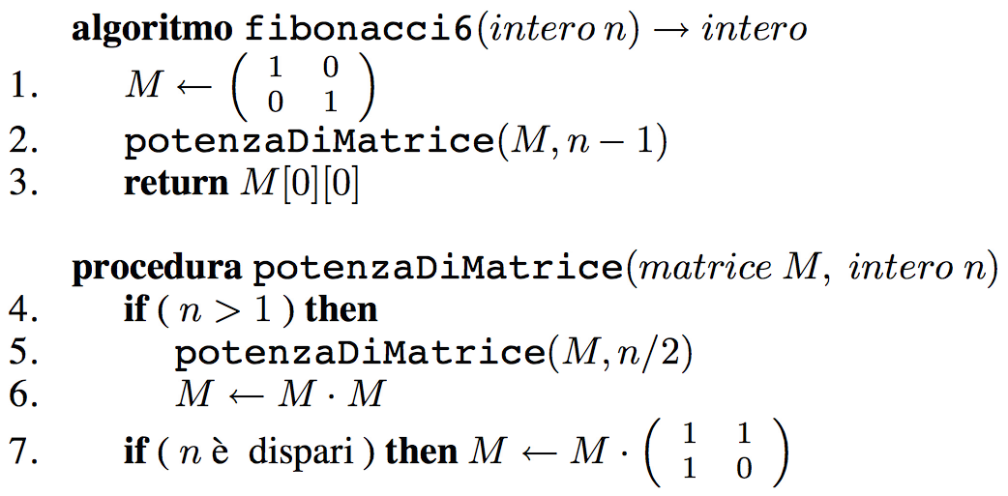
Algoritmo fibonacci6
a=1, b=2, f(n)=O(1)

Slide 15
Algoritmo di ricerca binaria
a=1, b=2, f(n)=O(1)

Slide 16
Teorema Master
La relazione di ricorrenza:
a T(n/b) + f(n) se n>1
T(n) =
1 se n=1
ha soluzione:
log_{b}a
log_{b}a - ε
1. T(n) = Θ(n ) se f(n)=O(n ) per ε>0
log_{b}a
log_{b}a
2. T(n) = Θ(n log n) se f(n) = Θ(n )
log_{b}a + ε
3. T(n) = Θ(f(n)) se f(n)=Ω(n ) per ε>0 e
a f(n/b)≤ c f(n) per c<1 e n sufficientemente grande

Slide 17
Esempi
1) T(n) = n + 2T(n/2)
a=2, b=2, f(n)=n=Θ(n ) T(n)=Θ(n log n)
(caso 2 del teorema master)
log₂2
2) T(n) = c + 3T(n/9)
a=3, b=9, f(n)=c=Ο(n ) T(n)=Θ(√n)
(caso 1 del teorema master)
log₉3 - ε
3) T(n) = n + 3T(n/9)
a=3, b=9, f(n)=n=Ω(n )
(caso 3 del teorema master)
log₉3 + ε
T(n)=Θ(n)
3(n/9)≤ c n per c=1/3

Slide 18
Esempi
4) T(n) = n log n + 2T(n/2)
a=2, b=2, f(n) =Ω (n )
ma f(n)≠Ω (n ), ε > 0
log₂2
log₂2+ε
non si può applicare
il teorema Master!

Slide 19
Riepilogo
Esprimiamo la quantità di una certa risorsa di calcolo (tempo, spazio) usata da un algoritmo in funzione della dimensione n dell’istanza di ingresso
La notazione asintotica permette di esprimere la quantità di risorsa usata dall’algoritmo in modo sintetico, ignorando dettagli non influenti
A parità di dimensione n, la quantità di risorsa usata può essere diversa, da cui la necessità di analizzare il caso peggiore o, se possibile, il caso medio

